Slide 1
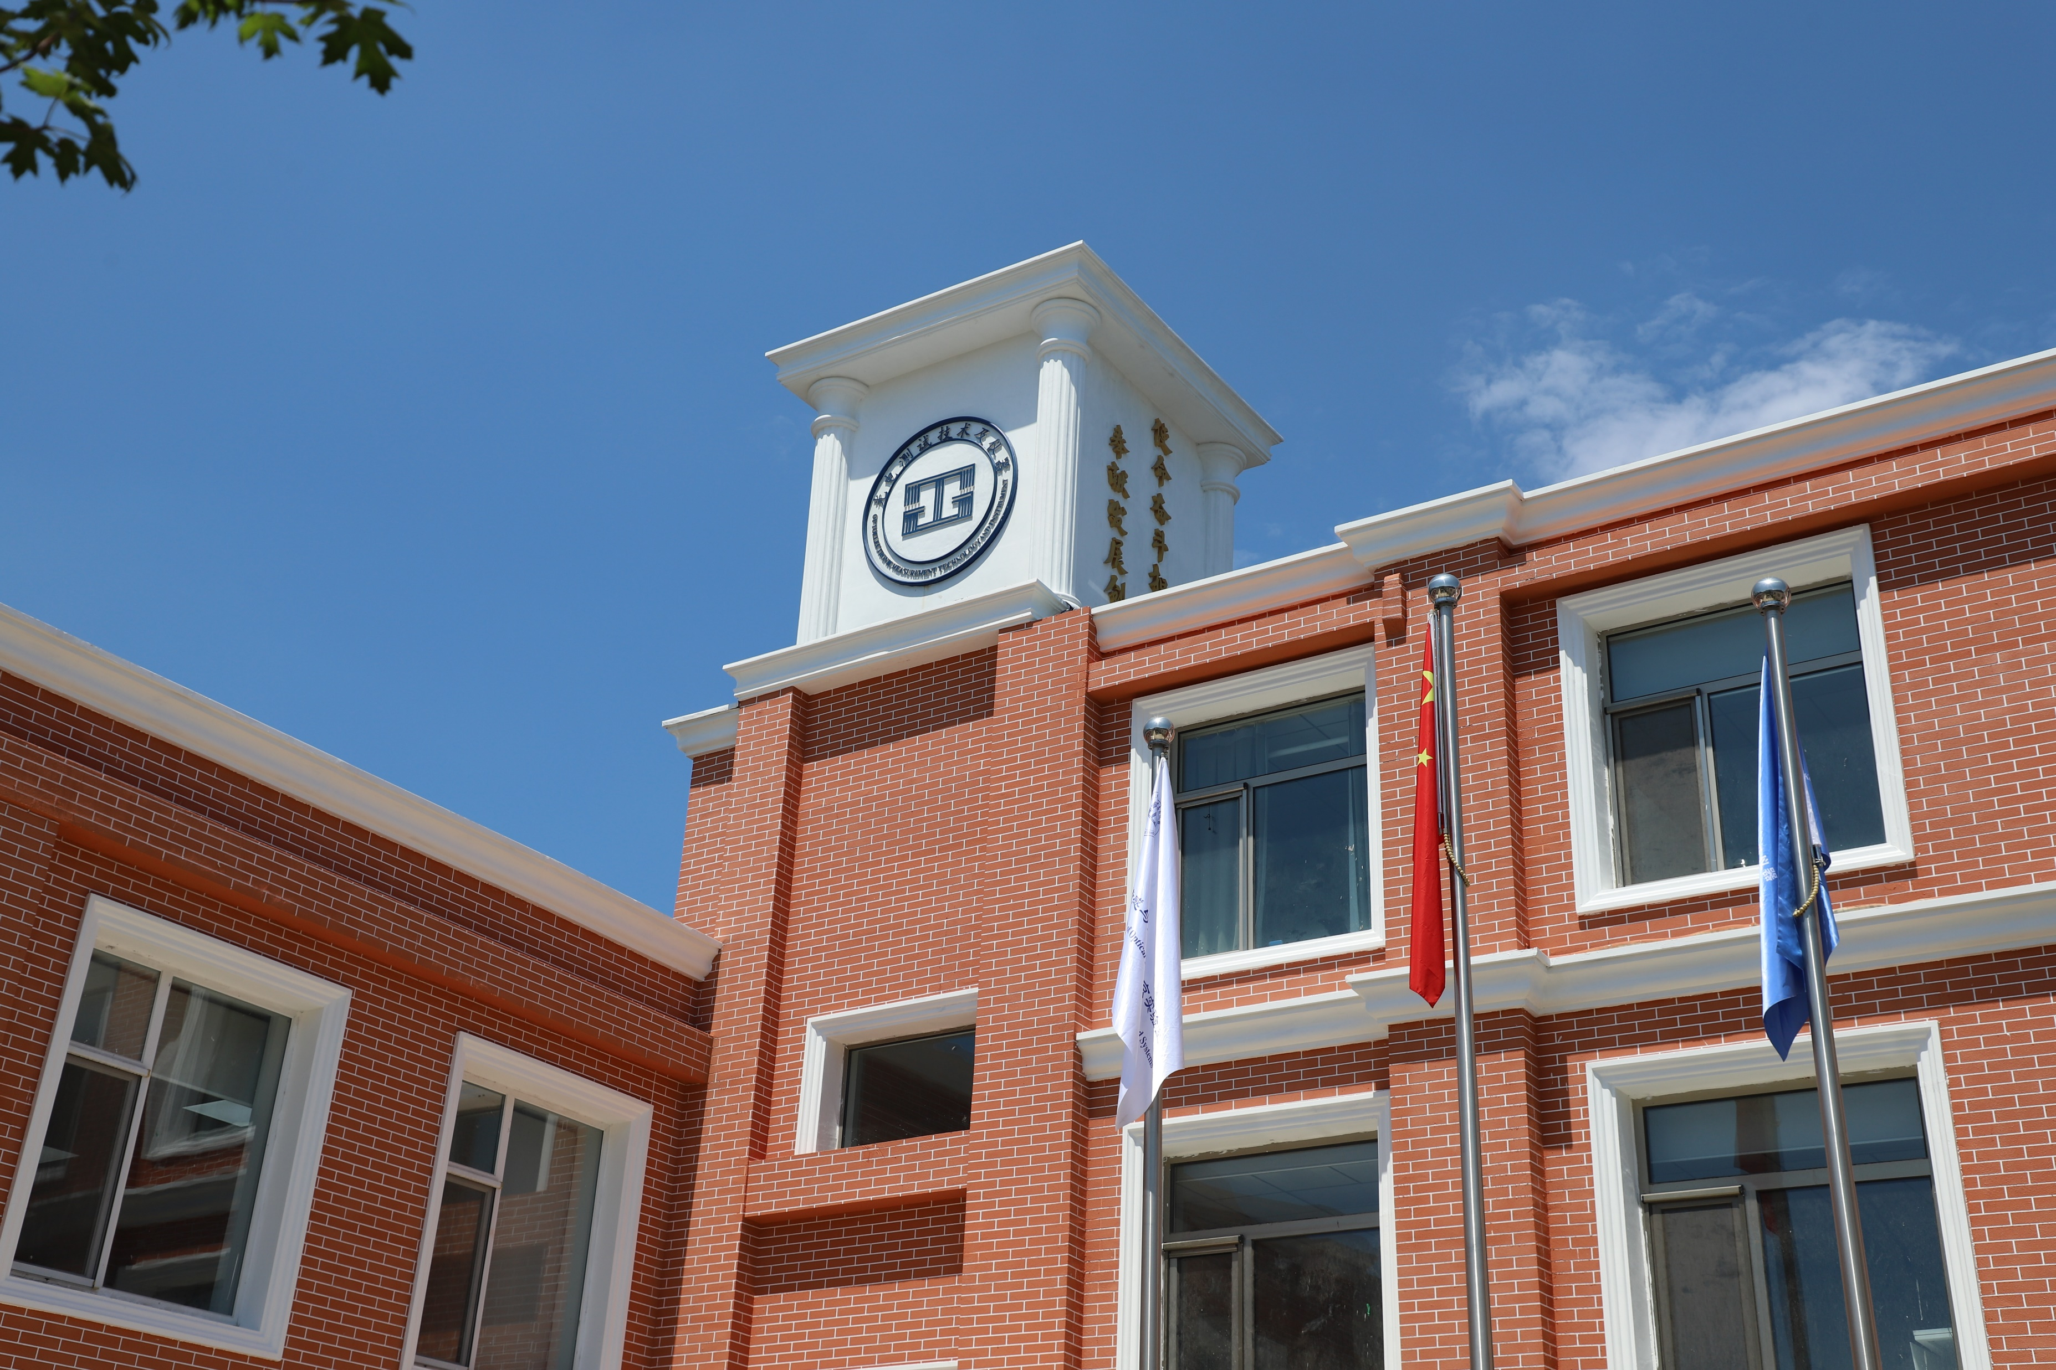
基于MBE生长MoSe₂调研及实验进展汇报
汇报人：龚蕊芯 汇报时间：2022年10月

Slide 2
01
蓝宝石衬底MoSe₂生长条件调研及总结
CONTENTS
目录
02
近期蓝宝石衬底生长MoSe₂实验总结
03
下一步研究计划

Slide 3

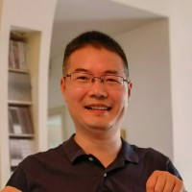
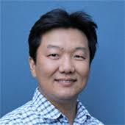
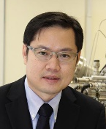
1
在不同衬底上生长MoSe₂调研及总结
Shanghai Jiao Tong University
Henan Normal University
Zhejiang University
Tianjin University of Technology
Southern University of Science and Technology
2014
2019
2014
2019
中国香港大学
Hongjun Liu
Cornell University
The University of Texas at Austin
University of South Florida
University of Notre Dame
The Pennsylvania State University
………
Line and Point Defects
domain boundary formation
Heterojunction
HOPG
美国劳伦斯伯克利国家实验室
Sung-Kwan Mo
First-principles calculations, Density Functional Theory
Nanoribbon
Bandgap and work function
2D Mott variable-range hopping (VRH) mechanism
mirror twin boundaries, point defect
Indirect to direct transition
新加坡国立大学
Kian Ping Loh
2017
2021
SiC/Graphane
HOPG
Al₂O₃
hBN/Ru(0001)
GaAs(111)
Au(111)
HOPG
hBN
mirror twin boundaries, point defect, Interface Engineering
First-principles calculations, Density Functional Theory
Large-scale

Slide 4
1
在蓝宝石衬底的上生长MoSe₂步骤
衬底选择及清洗
衬底处理及外延生长
材料形貌及特性表征
器件制备及性能表征
01
02
03
04
1. 导电衬底还是绝缘衬底? 2. 清洗流程?
1. 衬底退火温度及时间？
2. Rheed形貌观察?
3. 生长温度？束流比？
AFM/Raman/OM/XPS/UPS/XRD/STM

Slide 5
1
在不同衬底上衬底清洗调研调研及总结
衬底清洗调研(针对蓝宝石衬底)
团队 | 年代 | 期刊
美国德克萨斯大学奥斯汀分校 | 2016 | ACS applied materials & interfaces 10.383 (Q1) | 在丙酮 acetone和异丙醇isopropanol预清洗后,用电阻加热600度3小时，再用700度30分钟，通过rheed进行观察。 | Roy et al_2016_Structural and electrical properties of MoTe2 and MoSe2 grown by molecular beam.pdf
法国格勒诺布尔阿尔卑斯大学 | 2017 | Applied Physics Letters 3.971 (Q2) | 在丙酮 acetone和异丙醇isopropanol预清洗后,加热300度30分钟解析附表面有机物，之后升高1000度1小时得到平整表面 | Dau et al_2017_Millimeter-scale layered MoSe sub2-sub grown on sapphire and evidence for.pdf
美国圣母大学 | 2016年 | Journal of Materials Research 2.909 (Q3) | 第一步：chloroform氯仿 (30 min), acetone (15 min), methanol甲醇 (5 min), and hydrofluoric acid (HF) (10%, 2 min). 第二步：衬底加热800度30分钟。 | Vishwanath 等。 - 2016 - Controllable growth of layered selenide and tellur.pdf
天津大学 | 2017年 | Nanotechnology 3.953 (Q2) | 第一步：α-Al2O3(0001)衬底清洗顺序的acetone和methanol超声波浴10分钟然后在去离子水60分钟。第二步：基板被蚀刻在一个15mmol硝酸溶液在一个30分钟的超声波清洗器。第三步：用去离子水彻底清洗，N2气体过滤干燥后,衬底在空气中退火在1000°C 1 h，然后自然冷却到室温。最后,进入MBE,加热到700°C 10分钟以使解除吸附水从表面和其他污染物。
美国宾夕法尼亚州立大学 | 2022年 | 2D Materials 6.861 (Q2) | 第一步：acetone, isopropyl alcohol, and DI-water using an ultrasonic bath of 3 min for each step. 第二步：衬底1150度退火8小时。第三步：再用acetone, isopropyl alcohol, and DI-water 15分钟每步。最后：衬底浸入到Nanostrip140度40分钟，用去离子水清洗干净。 | Hilse 等。 - 2022 - Molecular beam epitaxy of PtSe 2 using .pdf
衬底清洗调研(针对其它衬底)
法国格勒诺布尔阿尔卑斯大学 | 2019年 | 2D Materials 6.861 (Q2) | 第一步：将衬底放入配有热的浓硫酸和双氧水混合物五分钟，用于除去所有的有机物，（piranha solution consisting of 3 parts of concentrated sulfuric acid and 1 part of hydrogen peroxide.第二步：将用去离子水冲洗，用氮气吹干。处理SiO2衬底 | Vergnaud et al_2019_Van der Waals solid phase epitaxy to grow large-area manganese-doped MoSe2.pdf
美国圣母大学 | 2015年 | 2D Materials 6.861 (Q2) | 第一步：分别用chloroform, acetone and methanol清洗。第二步：放到生长腔800度加热30分钟，去掉表面污染物，然后冷却至生长温度400度。SiC衬底 | Vishwanath et al_Molecular beam epitaxial growth of MoSe2 on graphite, CaF2 and graphene.pdf

Slide 6
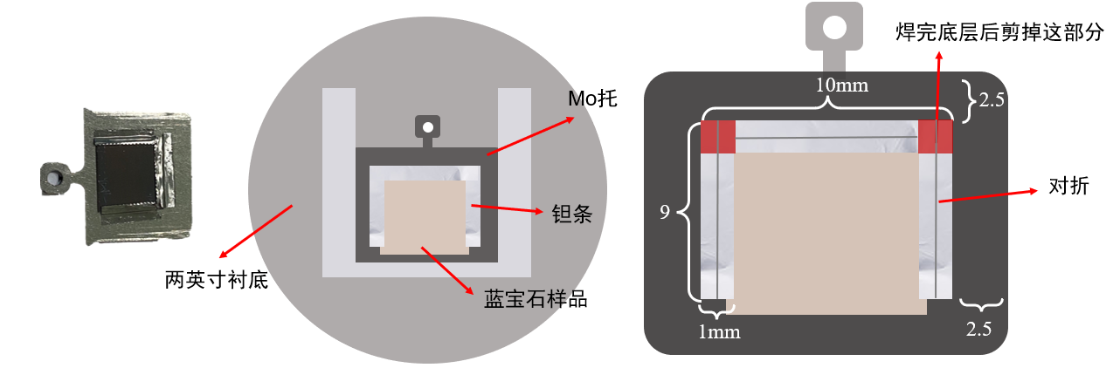
1
蓝宝石衬底实验清洗步骤
1. 用有机溶剂清洗：
用不锈钢镊子夹衬底，将其放到清洗架在丙酮中超声清洗1min，加热至85℃；
放在酒精里面清洗架超声清洗5min，加热至85℃；
准备加热至85℃的丙酮溶液，使用丙酮去冲洗衬底，并用氮气吹干（沿着一个方向吹），重复三次。
清洗架放在煮沸（100℃）的去离子水烧杯中5min，用有机镊子夹出氮气吹干。
流动的蒸馏水冲洗，氮气吹干。
2. 配碱：NH₄OH：H₂O₂：H₂O=1：1：5 65℃
有机溶剂用金属镊子，无机溶剂用有机镊子。
使用清洗架将衬底在配好加热至65℃的溶液中1min。
使用清洗架放到去离子水1min，再放入沸水（100℃）5min。
流动的蒸馏水冲洗，吹干。
3. 配酸：HCl：H₂O₂：H₂O=1：1：5 65℃
使用有机镊子持衬底在配好加热至65℃的溶液中3min。
使用清洗架放到去离子水1min，再放入沸水（100℃）5min。
流动的蒸馏水冲洗，吹干。
4. 放入沸水（100℃）中，清洗5min。换水，再清洗5min。取出衬底，吹干，将其放到样品盒中。
所需要的材料：
烧杯：分别装丙酮、配碱、配酸、配去离子水的共四个烧杯，去离子水可以大一些。
清洗架子一个、移液管、有机镊子一个、无机镊子一个、所需的衬底数个、样品盒一个、无尘布。
丙酮溶液、酒精乙醇溶液、蒸馏水、氢氧化铵NH₄OH溶液、过氧化氢H₂O₂溶液、盐酸溶液。以及各自的废液罐。
操作位置：百级超净间配酸碱，通风橱超声清洗，及氮气吹干。

Slide 7
1
衬底处理及外延生长——生长前除气退火等过程
目前所用的：800° 30min
团队 | 年代 | 期刊 | 除气温度、除气时间 | 衬底
德国乌尔姆大学 | 2015年 | ACS Nano 18.027 (Q1) | 300° | silicon dioxide (SiO₂) on 525 μm n-type Si chips (12 mm*12 mm | Lehtinen et al_2015_Atomic Scale Microstructure and Properties of Se-Deficient Two-Dimensional MoSe.pdf
法国格勒诺布尔阿尔卑斯大学 | 2022年 | 2D Materials 6.861 (Q2) | 800度30分钟 | Si/SiO₂, sapphire and 6H-SiC(0001)/graphene | Bonell et al_2022_High carrier mobility in single-crystal PtSe sub2-sub grown by molecular.pdf
美国劳伦斯伯克利国家实验室 | 2018年 | ACS Nano 18.027 (Q1) | 除气1h后升温到500°10分钟 | SiO₂ substrates | zhao2018.pdf
美国南佛罗里达大学 | 2017年 | 2D Materials 6.861 (Q2) | 300° 4h | HOPG substrates | Diaz et al_2017_Substrate dependent electronic structure variations of van der Waals.pdf
法国格勒诺布尔阿尔卑斯大学 | 2020年 | Nanotechnology 3.953 (Q2) | 700° 5min | 15*15 mm² mica substrate from Ted Pella Inc. | Vergnaud et al_2020_New approach for the molecular beam epitaxy growth of scalable WSe sub2-sub.pdf
复旦大学 | 2016年 | 2D Materials 6.861 (Q2) | 600° 2h | 6H-SiC (0001) substrate | Wang et al_2016_Screening effect of graphite and bilayer graphene on excitons in MoSe2 monolayer.pdf
波兰 | 2020年 | Nano Letters 12.262 (Q1) | 750 °C | 1 cm2 large Si (100) substrates covered by 90 nm-thick SiO2 and then covered by a large number of hBN | Pacuski et al_2020_Narrow excitonic lines and large-scale homogeneity of transition-metal.pdf
法国格勒诺布尔阿尔卑斯大学 | 2017年 | Applied Physics Letters 3.971 (Q2) | 700° 15min | sapphire | Dau et al_2017_Millimeter-scale layered MoSe sub2-sub grown on sapphire and evidence for.pdf
美国南佛罗里达大学 | 2017年 | ACS Nano 18.027 (Q1) | 300° 4h | commercial HOPG | Ma 等。 - 2017 - Metallic Twin Grain Boundaries Embedded in MoSe s.pdf
美国南佛罗里达大学 | 2017年 | Nature communications 17.694 (Q1) | 300° 4h | MoS₂ single crystal substrate. | Ma et al_2017_Angle resolved photoemission spectroscopy reveals spin charge separation in.pdf
美国圣母大学 | 2015年 | 2D Materials 6.861 (Q2) | 800° 30min | HOPG, CaF₂ (111) substrates, graphene on SiC | Full Text
新加坡国立大学 | 2019年 | Nature communications 17.694 (Q1) | 550° 3h | HOPG substrates | He 等。 - 2019 - Selective self-assembly of 2,3-diaminophenazine mo.pdf
新加坡国立大学 | 2018年 | ACS Nano 18.027 (Q1) | 600° 3min | hBN、SiO₂ | Poh et al_2018_Molecular Beam Epitaxy of Highly Crystalline MoSe sub2-sub on Hexagonal.pdf
新加坡国立大学 | 2019年 | Advanced Materials 32.086 (Q1) | 500° 2h | SiO₂ substrates | 10.1002@adma.201900237.pdf

Slide 8
1
配上Rheed除气前后的变化图
目前所用的：800° 30min

Slide 9
1
不同衬底MoSe₂生长条件调研
团队 | 年代 | 期刊 | 衬底 | 生长温度 | 生长束流比 | 生长速率 | 退火过程
瑞士洛桑联邦理工学院 | 2017年 | ACS Nano 18.027 (Q1) | Cleaved 1 × 1cm² GaAs(111)B substrates | 470−530°C | 40 |  | 550°C，Se atmosphere | Chen et al_2017_Highly Oriented Atomically Thin Ambipolar MoSe sub2-sub Grown by Molecular.pdf
美国劳伦斯伯克利国家实验室 | 2018年 | ACS Nano 18.027 (Q1) | SiO₂ substrates | 500°C | 10 |  |  | zhao2018.pdf
美国南佛罗里达大学 | 2017年 | 2D Materials 6.861 (Q2) | HOPG substrate | 300 | 10 | 1ML/1h (0.00194A/s) |  | Diaz et al_2017_Substrate dependent electronic structure variations of van der Waals.pdf
美国劳伦斯伯克利国家实验室 | 2014年 | Nature nanotechnology 40.523 (Q1) | 6H-SiC(0001) | 250 | 8 | 1ML/8min (0.0146A/s) | 600°，30min | Zhang 等。 - 2014 - Direct observation of the transition from indirect.pdf
美国劳伦斯伯克利国家实验室 | 2017年 | Nature communications 17.694 (Q1) | HOPG substrate | 570 | 10 |  |  | Chen et al_2017_Fabrication of MoSe2 nanoribbons via an unusual morphological phase transition.pdf
美国劳伦斯伯克利国家实验室 | 2016年 | Nature communications 17.694 (Q1) | Hexagonal boron nitride formed on Ru | 420 | 30 |  | 420度，30min | Zhang 等。 - 2016 - Bandgap renormalization and work function tuning i.pdf
美国德克萨斯大学奥斯汀分校 | 2016年 | ACS applied materials & interfaces 10.383 (Q1) | c-Al₂O₃(0001) (sapphire) substrates. | 250 °C | 15 | 0.1nm/min (0.01667A/s) | 600°，10min，Se supplying | Roy et al_2016_Structural and electrical properties of MoTe2 and MoSe2 grown by molecular beam.pdf
法国格勒诺布尔阿尔卑斯大学 | 2018年 | ACS Nano 18.027 (Q1) | SiC substrate |  | Se：2*10-6mbar Bayard-Alpert gauge | 1.5A/min (0.025A/s) | 720°，15min,Se | Dau et al_2018_Beyond van der Waals Interaction.pdf
法国格勒诺布尔阿尔卑斯大学 | 2019年 | 2D Materials 6.861 (Q2) | SiO₂(300 nm)/Si substrate | 600 | 15；Se：2*10-6mbar Bayard-Alpert gauge | 0.3A/min (0.005A/s) | 沉积完1.2ML之后，750度退火15min,Se. | Vergnaud et al_2019_Van der Waals solid phase epitaxy to grow large-area manganese-doped MoSe2.pdf
美国南佛罗里达大学 | 2017年 | ACS Nano 18.027 (Q1) | MoS₂ substrates | 300 | 10 | 1ML/h (0.00194A/s) |  | Ma 等。 - 2017 - Metallic Twin Grain Boundaries Embedded in MoSe s.pdf
波兰 | 2020年 | Nano Letters 12.262 (Q1) | 1 cm² large Si (100) substrates covered by 90 nm-thick SiO₂ and then covered by a large number of hBN | 300 |  | 对比不同Mo功率下的沉积速率，比如100-250W的沉积速率 | 700-750度，1h，Se | Pacuski 等。 - Supporting Information - Narrow Excitonic Lines an.pdf
法国格勒诺布尔阿尔卑斯大学 | 2017年 | Applied Physics Letters 3.971 (Q2) | sapphire-c(0001) | 550 | Se：2*10-6mbar Bayard-Alpert gauge；Mo：1.5A/min | 1.5A/min (0.025A/s) | 720°，15min，Se | Dau 等。 - 2017 - Millimeter-scale layered MoSe 2 grown o.pdf
日本国家材料科学研究所 | 2019年 | Applied Physics Letters 3.971 (Q2) | Si(111) substrates | 200（25-150min） | 10；Mo：1*10-10Torr，Se为1*10-9Torr~4*10-9Torr | 0.01-0.015ML/min (0.00175A/s) | 420度，Se | Ohtake_Sakuma_2019_Heteroepitaxy of MoSe2 on Si (111) substrates.pdf
天津大学 | 2020年 | Journal of Physics：Condensed Matter | mica substrates | 250 | Se：10-7mbar |  |  | Wei et al_2020_Growth oscillation of MoSe sub2-sub monolayers observed by differential.pdf
香港大学 | 2015年 | New Journal of Physics 3.716 (Q2) | HOPG substrate | 200-450° | 10，Se：220°，Mo：45W | 0.5ML/h (0.00097A/s) | 600，1h | Jiao 等。 - 2015 - Molecular-beam epitaxy of monolayer MoSe 2s.pdf
新加坡国立大学 | 2019年 | Nature communications 17.694 (Q1) | HOPG substrate | 400 | 10 | 1ML/h (0.00194A/s) |  | He 等。 - 2019 - Selective self-assembly of 2,3-diaminophenazine mo.pdf
新加坡国立大学 | 2018年 | ACS Nano 18.027 (Q1) | hBN | 250；500 | 20；Se crucible 180°； | 250°的生长温度生长速率为~0.6ML/h；500°的生长温度生长速率为~1.3ML/h (~0.001167A/s) |  | Poh et al_2018_Molecular Beam Epitaxy of Highly Crystalline MoSe sub2-sub on Hexagonal.pdf
新加坡国立大学 | 2019年 | Advanced Materials 32.086 (Q1) | SiO₂ substrates | 300，5h | 10 |  |  | 10.1002@adma.201900237.pdf
美国圣母大学 | 2016年 | Journal of Materials Research 2.909 (Q3) | sapphire-c(0001) | 340,400 | Mo: 25.5kV,28nA;Se:8.5E-6Torr |  |  | Vishwanath 等。 - 2016 - Controllable growth of layered selenide and tellur.pdf
新加坡国立大学 | 2020年 |  | SiO₂ substrates | 500 | 10 |  |  | Dan et al_2020_A hierarchical active-learning framework for classifying structural motifs in.pdf
天津大学 | 2017年 | Nanotechnology 3.953 (Q2) | sapphire-c(0001) （KJMT Crop) | 250 | 200?,Se:0.2A/s;Mo:0.001A/s |  |  | Dan et al_2020_A hierarchical active-learning framework for classifying structural motifs in.pdf

Slide 10
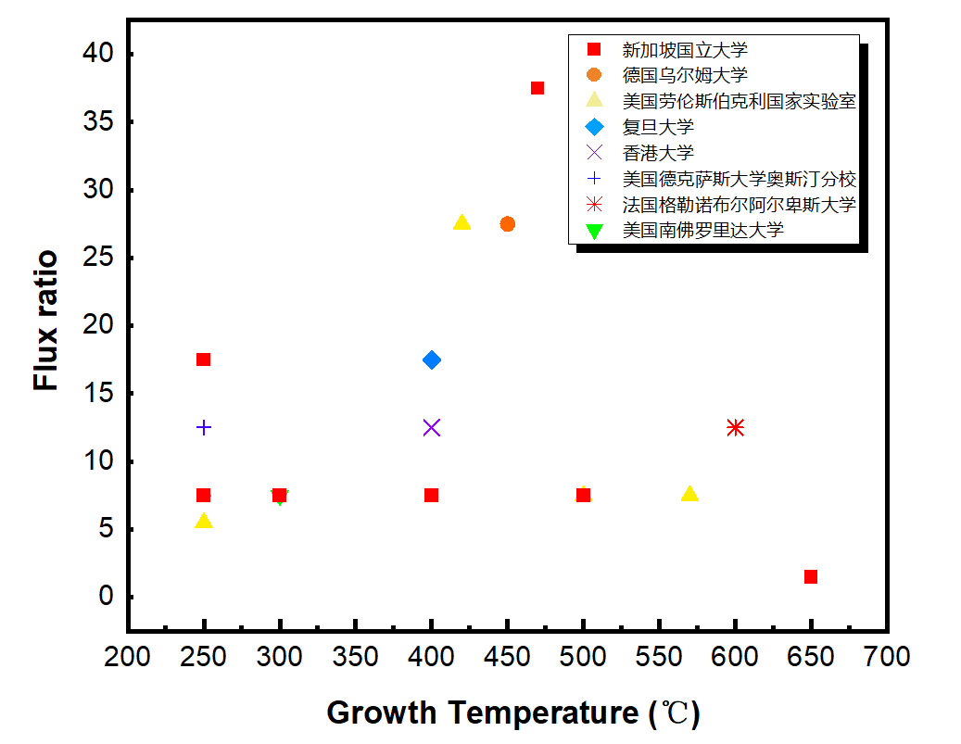
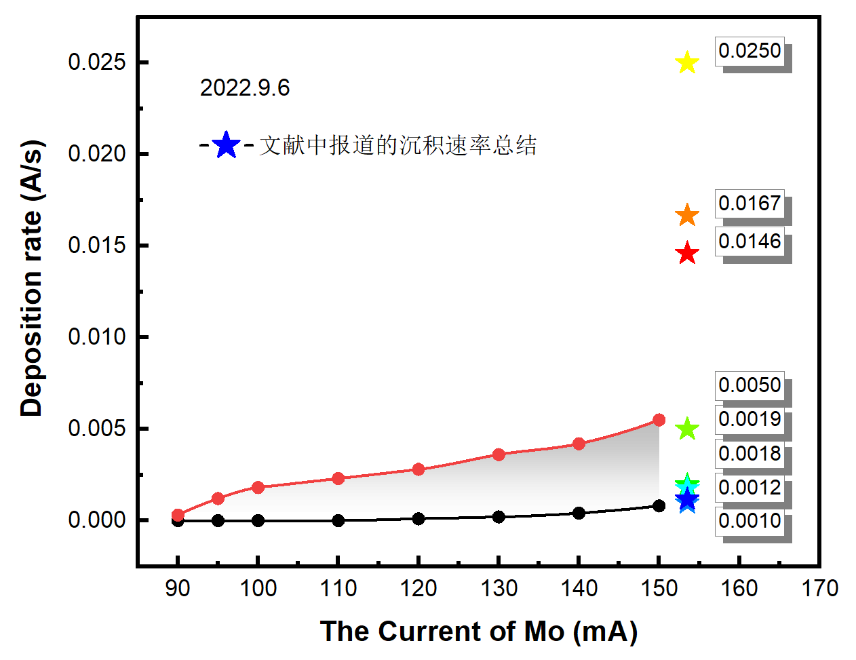
1
不同衬底MoSe₂生长条件调研
生长温度范围在200-650℃之间，束流比在5-40之间。
报道中200-400℃为最佳温度。
对比文献中沉积速率，预估最低Mo的电流大概在100-110mA。

Slide 11
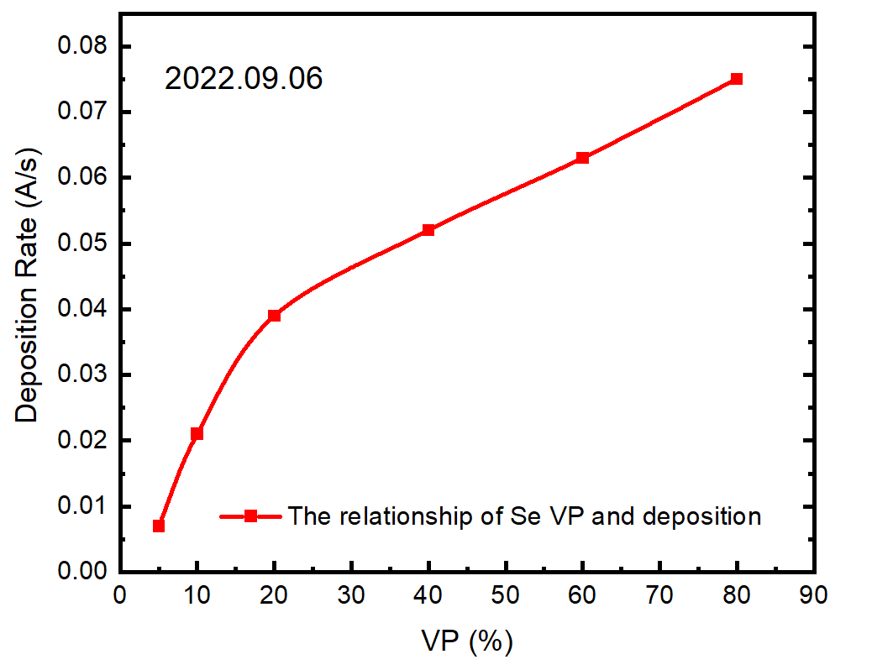
1
在蓝宝石衬底生长MoSe₂改变Mo束流（90mA-150mA）
800 °C
600 °C
25min
pre-annealing
30min
15min
25min
Annealing
10min
250 °C
10min
15min
250°C
140 °C
100 °C
degas
稳定 阀门大小
5min
degas 7h
稳定
衬底温度
30min
Growth MoSe₂
Time: 45min
Rotation: 3rpm
100°C
Mo 90mA~150mA
VP:10%
VP:80%
VP:10%
Se
Tc:1000°C Tt:500°C Tv:300°C Tr:240°C
VP=80%(0.075 A/s) VP=10%(0.007A/s)
2022.9.4 冯老师测试
Mo束流
一共24(37)片
90mA 95mA 100mA 110mA 120mA 125mA 130mA 140mA 150mA
D0008 D0009 D0010 D0013 D0012 D0017 D0011/D0020 D0004/D0021 D0005/D0022
0~0.0003 0~0.0012 0~0.0018 0~0.0023 0.0001~0.0028 0.0002~0.0036 0.0004~0.0042 0.0008~0.0055

Slide 12
01
蓝宝石衬底MoSe₂生长条件调研及总结
CONTENTS
目录
02
近期蓝宝石衬底生长MoSe₂实验总结
03
下一步研究计划

Slide 13
2
近期蓝宝石衬底生长MoSe2实验总结
改变Mo的沉积速率电流从90mA至150mA的数据对比及总结
90mA 95mA 100mA 110mA 120mA 125mA 130mA 140mA 150mA
D0008 D0009 D0010 D0013 D0012 D0017 D0011 D0004 D0005
预热并稳定Mo阀门对生长条件的影响
130mA 140mA 150mA
D0011/D0020 D0004/D0021 D0005/D0022
对比不同温度不同束流对MoSe₂的影响
300℃/250℃ （150mA） 300℃/250℃ （140mA） 300℃/250℃ （130mA）
D0026/D0022 D0027/D0021 D0028/D0020
两步法生长MoSe2，初步尝试与结果
130mA 120mA 110mA 100mA 90mA 80mA
D0029 D0035 D0036 D0037 D0038 D0039

Slide 14
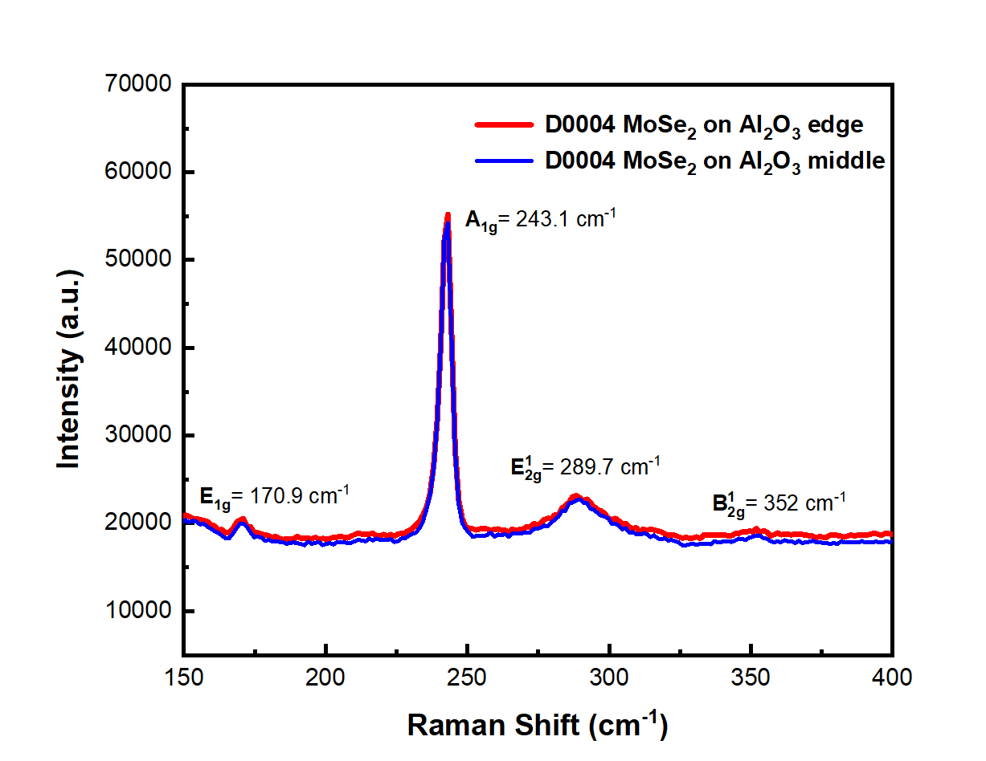
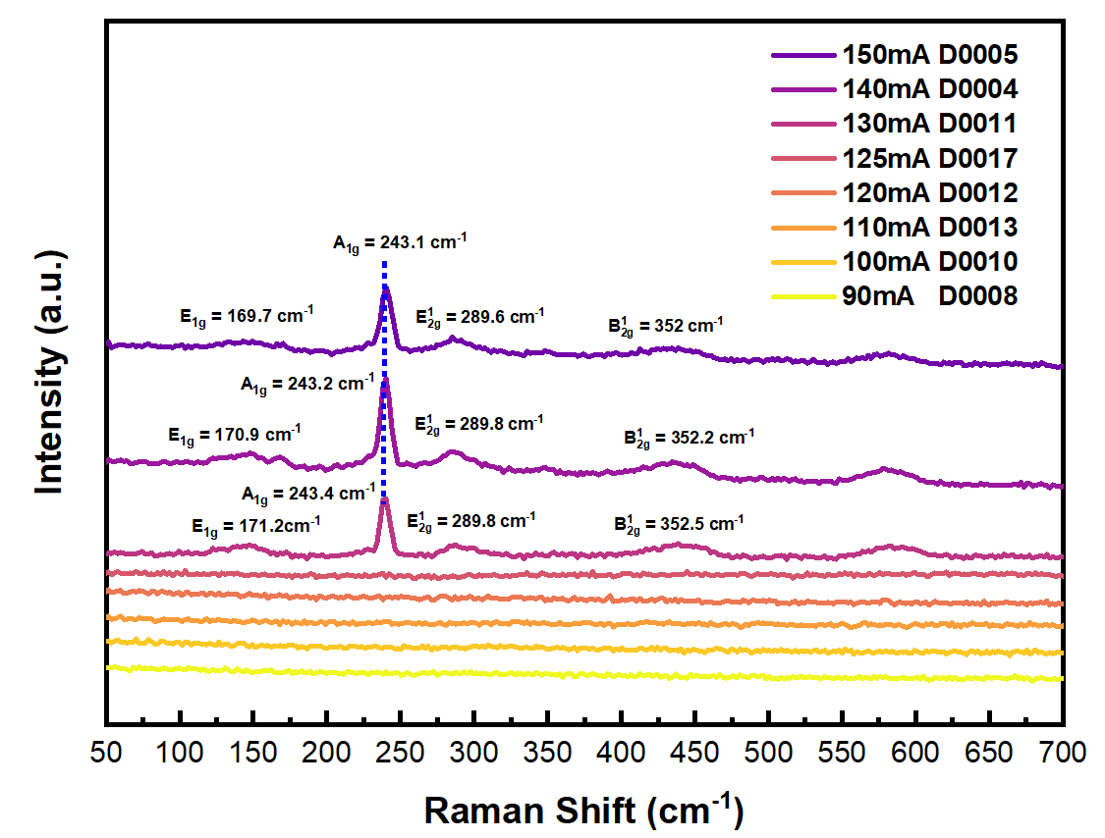
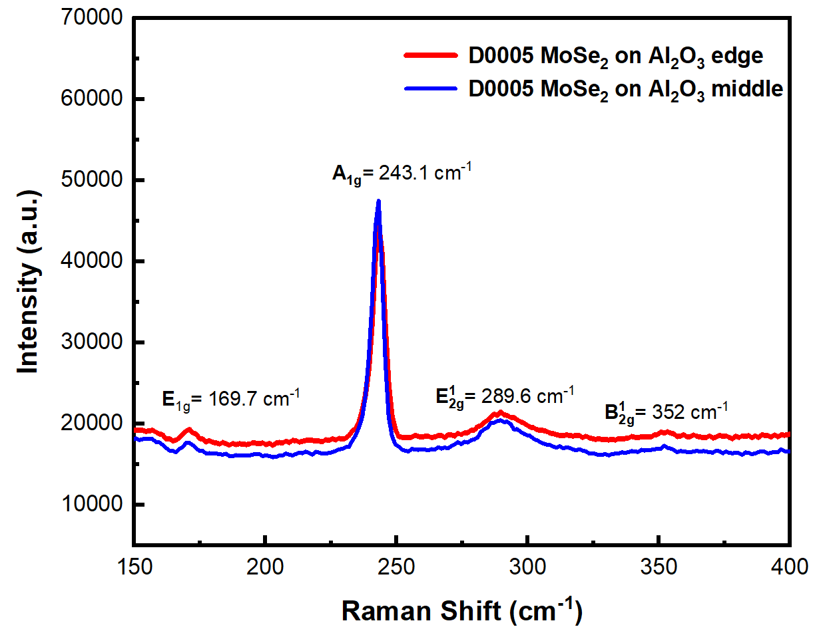
2
第一部分：改变Mo的沉积速率电流从90mA至150mA的数据对比及总结
Raman
Out of the four Raman-active modes, E_{1g}, E1_{2g}, and E2_{2g} arise from the in-plane Raman-active vibrations,
A_{1g} is due to the out-of-plane vibrations.
B1_{2g} becomes the Raman-inactive breathing mode, due to the breaking of crystal symmetry along the c-axis.
测试时间50s，功率5mW

Slide 15
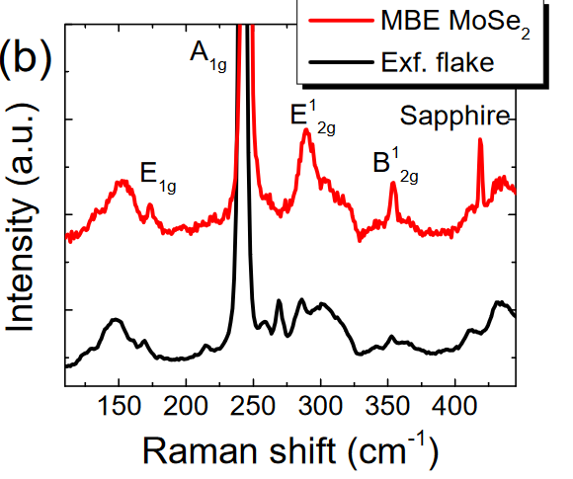
2
文献中AFM和拉曼的数据结果统计
A 5 nm MoSe₂ film (in red)
Exfoliated bulk flakes on Si/SiO₂ substrate (in black)
245.5 cm⁻¹
286.4 cm⁻¹
172.8 cm⁻¹
354.3 cm⁻¹
10.1021/acsami.6b00961
MoSe₂ shows prominent E1_{2g} (286.4 cm⁻¹) and A_{1g} (245.5 cm⁻¹) peaks, reaffirming the crystalline layered structure of our films. B1_{2g} peak (MoSe₂: 354.3 cm⁻¹) indicates that our films are few-layer thick.
E_{1g} peak (MoSe₂: 172.8 cm⁻¹) indicates that the broadening of the peaks in our MBE films compared to exfoliated flakes could be due to defects arising from chalcogen vacancies and/or grain structure which can cause localization of phonons

Slide 16
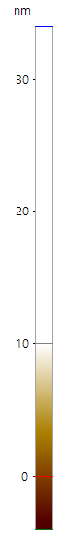
2
第一部分：改变Mo的沉积速率电流从90mA至150mA的数据对比及总结
AFM
D0013 110mA
D0012 120mA
D0017 125mA
D0011 130mA
D0004 140mA
D0005 150mA
0
10um
RMS =2.5nm
RMS =0.8nm
RMS =1nm
RMS =0.9nm
RMS =1nm
RMS =1.1nm
0
5um
RMS =2nm
RMS =5.7nm
RMS =1nm
RMS =0.6nm
RMS =0.6nm
RMS =1.4nm
0
1um
RMS =0.7nm
RMS =0.4nm
RMS =1.5nm
RMS =0.6nm
RMS =0.7nm
RMS =1.2nm

Slide 17
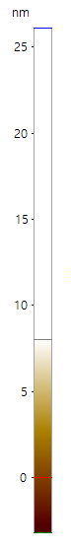
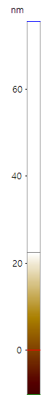
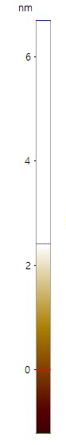
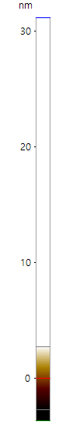
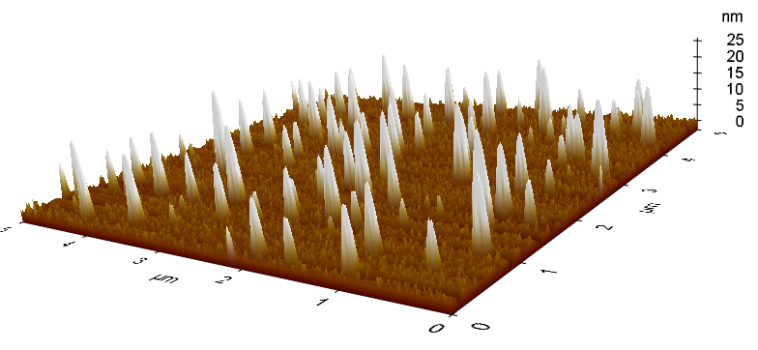
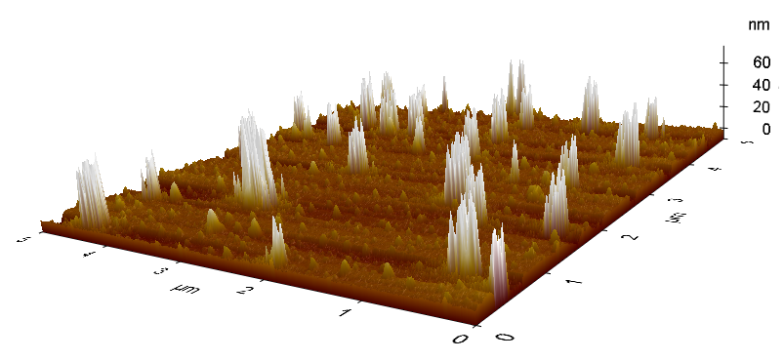
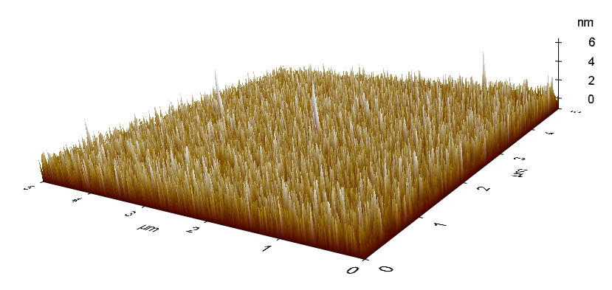
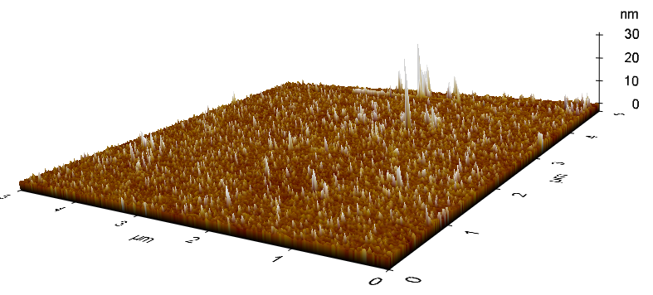
2
第一部分：改变Mo的沉积速率电流从110mA至140mA的数据对比及总结
AFM 5um²
D0013 110mA
D0012 120mA
D0011 130mA
D0004 140mA
RMS =2nm
RMS =5.7nm
RMS =0.6nm
RMS =0.6nm
0 5um
0 5um
0 5um
0 5um
200nm
200nm,20nm
20-80nm
50-100nm
110mA，高度比较均匀，独立高峰存在，可能是MoSe₂比太高，Mo和Se不断叠加沉积，没有形成面状生长
120mA，呈现双峰形式，可能是束流升高后，底部岛屿变大，岛屿变大后相近的峰相互影响，交替生长，高度变得更高。
130mA，以单个独立峰形式生长，类似于稻草状，高度较为均匀，较为密集，可能束流继续增长后，开始以“铺开”似生长。
140mA，以面形式开始生长，平均高度较低，但开始出现明显凹坑，部分区域不太均匀有高度20nm的高峰。

Slide 18
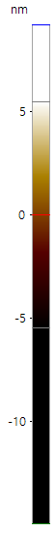
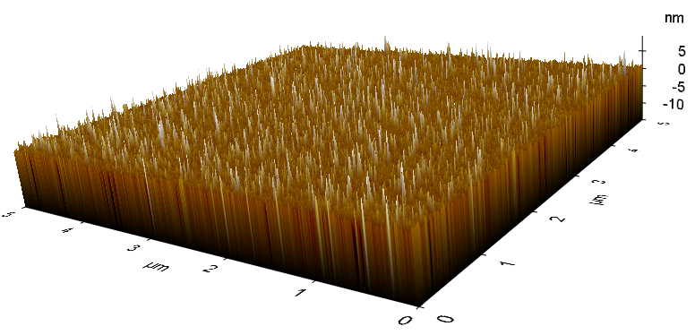
2
第一部分：改变Mo的沉积速率电流从120mA至150mA的数据对比及总结
AFM 5um²
D0012 120mA
D0011 130mA
D0004 140mA
D0005 150mA
RMS =5.7nm
RMS =0.6nm
RMS =0.6nm
RMS =1.4nm
0 5um
0 5um
0 5um
0 5um
100nm,-8nm
200nm,20nm
20-80nm
50-100nm
120mA，呈现双峰形式，可能是束流升高后，底部岛屿变大，岛屿变大后相近的峰相互影响，交替生长，高度变得更高。
130mA，以单个独立峰形式生长，类似于稻草状，高度较为均匀，较为密集，可能束流继续增长后，开始以“铺开”似生长。
140mA，以面形式开始生长，平均高度较低，但开始出现明显凹坑，部分区域不太均匀有高度20nm的高峰。
150mA，明显凹坑形式出现，可能是以成膜形式生长，部分区域Se过少，退火后析出形成孔洞。

Slide 19
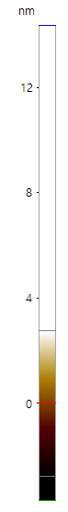
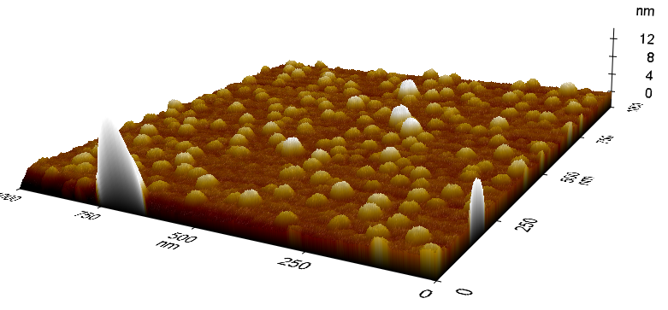
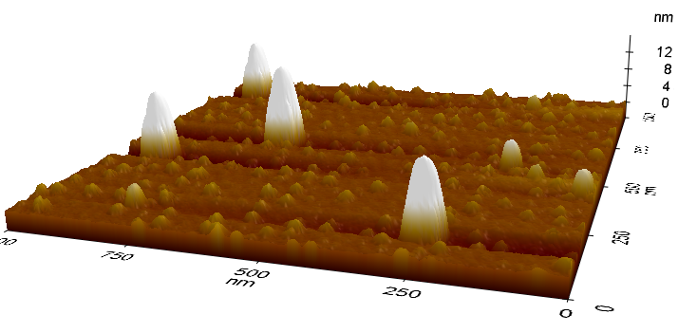
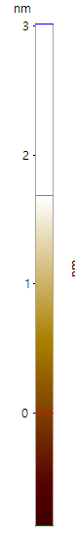
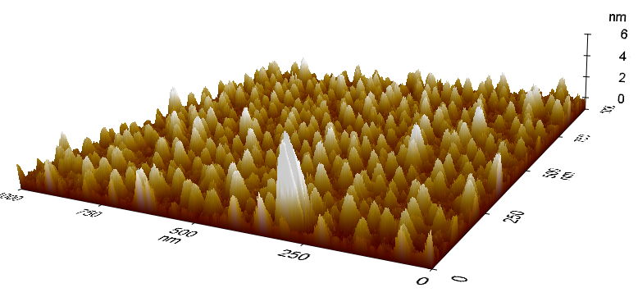
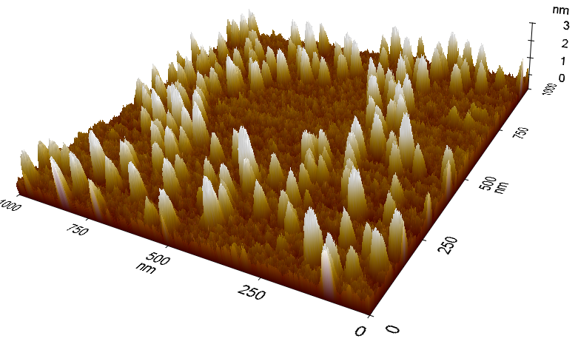
2
第一部分：改变Mo的沉积速率电流从110mA至130mA的数据对比及总结
AFM 1um²
D0013 110mA
RMS =0.7nm
125mA，小面积开有点类似的三角状，大小只有10-30nm，三角形的指向呈一定的方向性，但有大岛屿出现。可以再尝试用此束流看看是否有衬底不均匀形成的，再扫下AFM，如果依旧是三角状，可以尝试SEM。
D0017 125mA
RMS =1.5nm
110mA，以起伏不大的小岛状为主，110mA能够长上Mo。
~100nm
~50nm
D0012 120mA
RMS =0.4nm
D0011 130mA
RMS =0.6nm
120mA，小面积范围看都是以单个峰呈现，但从这个区域看不够密集。
130mA，以大小不均匀的峰相互叠加生长，有可能以膜的形式生长。
~50nm
~80nm

Slide 20
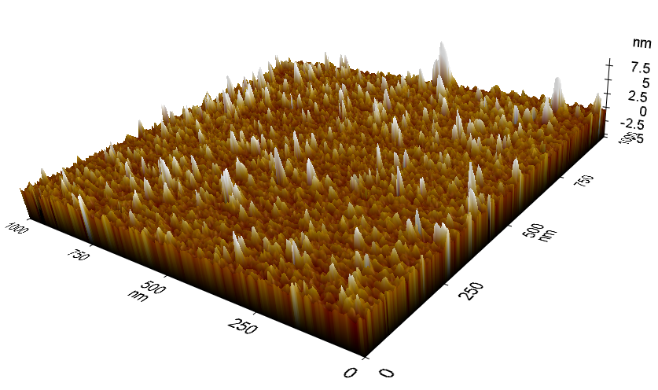
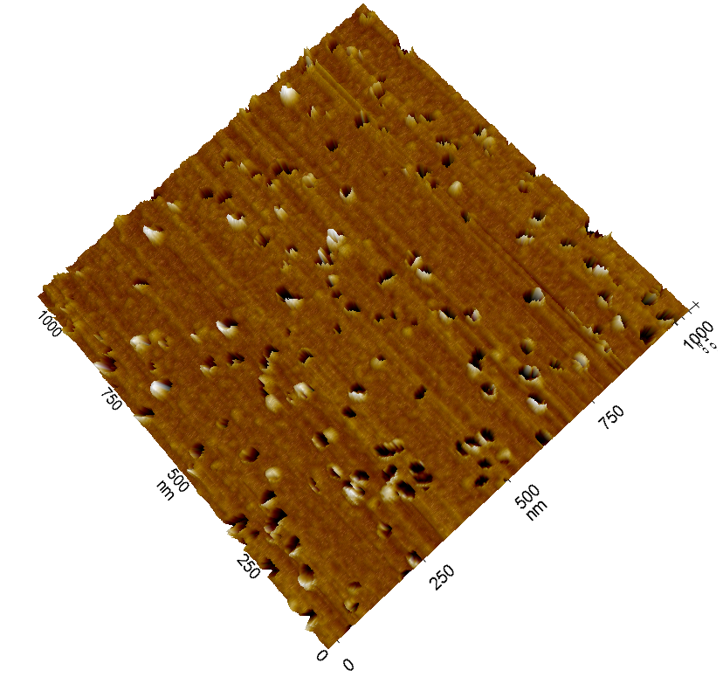
2
第一部分：改变Mo的沉积速率电流从125mA至150mA的数据对比及总结
AFM 1um²
125mA，小面积开有点类似的三角状，大小只有10-30nm，三角形的指向呈一定的方向性，但有大岛屿出现。可以再尝试用此束流看看是否有衬底不均匀形成的，再扫下AFM，如果依旧是三角状，可以尝试SEM。
D0017 125mA
RMS =1.5nm
D0004 140mA
RMS =0.7nm
140mA，有部分凹坑形式出现。
~100nm
130mA，以大小不均匀的峰相互叠加生长，有可能以膜的形式生长。
D0011 130mA
RMS =0.6nm
D0005 150mA
RMS =1.2nm
~80nm
150mA，可能以膜形式形成，但可能退火时部分Se析出形成凹坑状，也有可能是因为岛岛合并在成膜下形成凹坑。

Slide 21
2
近期蓝宝石衬底生长MoSe2实验总结
改变Mo的沉积速率电流从90mA至150mA的数据对比及总结
90mA 95mA 100mA 110mA 120mA 125mA 130mA 140mA 150mA
D0008 D0009 D0010 D0013 D0012 D0017 D0011 D0004 D0005
预热并稳定Mo阀门对生长条件的影响
130mA 140mA 150mA
D0011/D0020 D0004/D0021 D0005/D0022
对比不同温度不同束流对MoSe₂的影响
300℃/250℃ （150mA） 300℃/250℃ （140mA） 300℃/250℃ （130mA）
D0026/D0022 D0027/D0021 D0028/D0020
两步法生长MoSe2，初步尝试与结果
130mA 120mA 110mA 100mA 90mA 80mA
D0029 D0035 D0036 D0037 D0038 D0039

Slide 22
第二部分：预热并稳定Mo阀门对生长条件的影响
2
800 °C
600 °C
25min
pre-annealing
30min
15min
15min
Annealing
10min
15min
250 °C
250°C
10min
140 °C
100 °C
degas
Growth MoSe₂
Time: 45min Rotation:3rpm
degas 7h
100°C
Mo 90mA~150mA
Se Tc:1000°C Tt:500°C Tv:300°C Tr:240°C VP:80% 0.075A/s
800 °C
600 °C
25min
pre-annealing
30min
15min
25min
Annealing
10min
250 °C
10min
15min
250°C
140 °C
100 °C
degas
稳定 阀门大小
5min
degas 7h
稳定
衬底温度
30min
Growth MoSe₂
Time: 45min
Rotation: 3rpm
100°C
打开Mo源炉，打开Se阀门10%，稳定10分钟
Mo 130mA/140mA/150mA
VP:10%
VP:80%
VP:10%
Se
Tc:1000°C Tt:500°C Tv:300°C Tr:240°C
VP=80%(0.075 A/s) VP=10%(0.007A/s)

Slide 23
第二部分：预热并稳定Mo阀门对生长条件的影响
2
130mA
140mA
150mA
Before D0011
After D0020
Before D0004
After D0021
Before D0005
After D0022
0
5um
RMS =0.6nm
RMS =1.3nm
RMS =0.6nm
RMS =0.2nm
RMS =1.4nm
RMS =1.7nm
0
1um
RMS =0.6nm
RMS =0.4nm
RMS =0.6nm
RMS =0.2nm
RMS =1.2nm
RMS =0.4nm

Slide 24
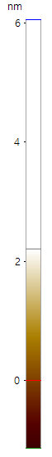
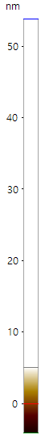
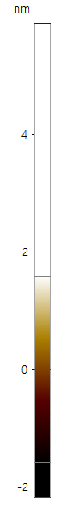
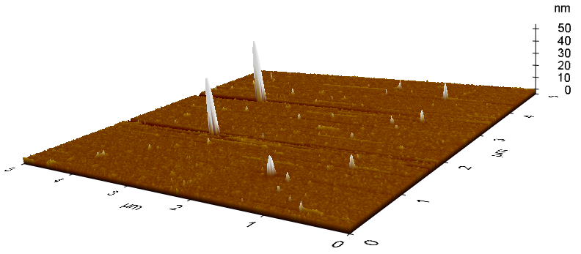
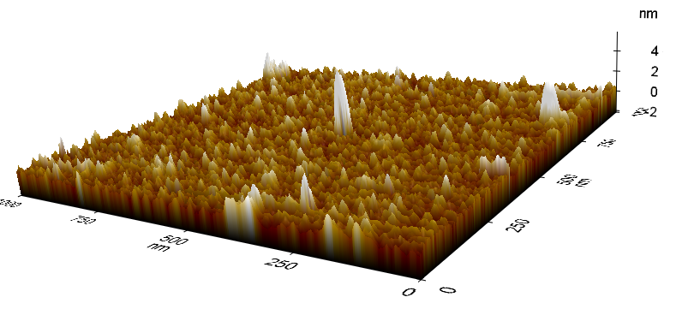
第二部分：预热并稳定Mo阀门对生长条件的影响
2
AFM
RMS =0.6nm
D0011 130mA
RMS =0.6nm
RMS =1.3nm
D0020 130mA
RMS =0.4nm
0 5um
0 1um
90nm
20-80nm
~80nm
在130mA下，采用开一段时间阀门对比发现，相比之前表面比较平整，有可能之前Mo预热后在阀门堵住，打开后之间大量沉积，不知道是否有MoSe₂沉积，因为Raman峰没测出来。

Slide 25
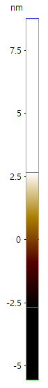
第二部分：预热并稳定Mo阀门对生长条件的影响
2
AFM
RMS =0.6nm
D0004 140mA
RMS =0.7nm
D0021 140mA
0 5um
0 1um
噪音太大，需要补测
50-100nm
在140mA下，平整度较低，可能导致噪音很大，已经排除针的问题，换针测依旧是大量噪音。但看形貌，像是具有一定取向性的形貌。

Slide 26
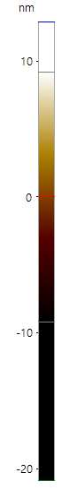
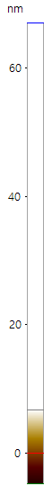
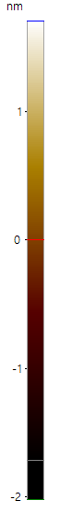
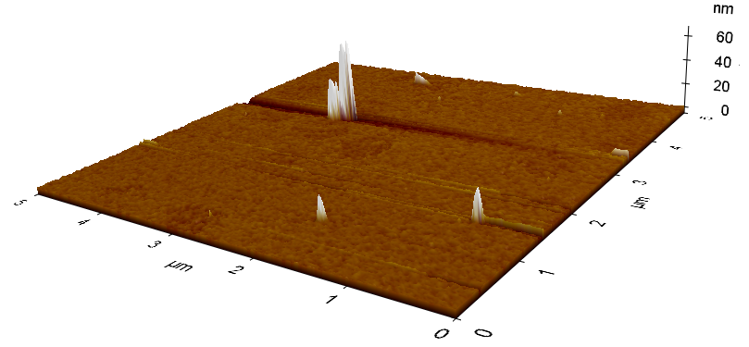
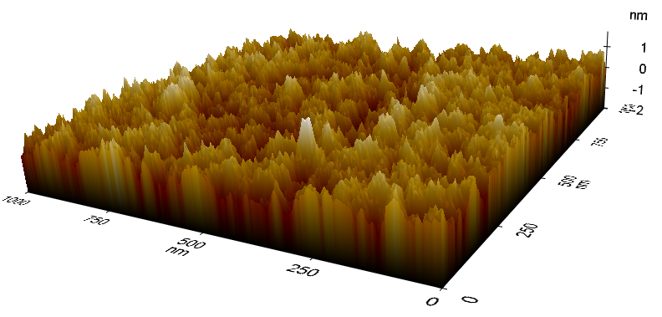
第二部分：预热并稳定Mo阀门对生长条件的影响
2
AFM
RMS =1.4nm
D0005 150mA
RMS =1.2nm
RMS =1.8nm
D0022 150mA
RMS =0.4nm
0 5um
0 1um
0 5um
0 1um
100nm,-8nm
在150mA下，不管是打开还是关闭阀门，都呈现一定的凹坑，形式，可能此束流有点大，当打开阀门静置一段时间，凹坑的深度有所降低。

Slide 27
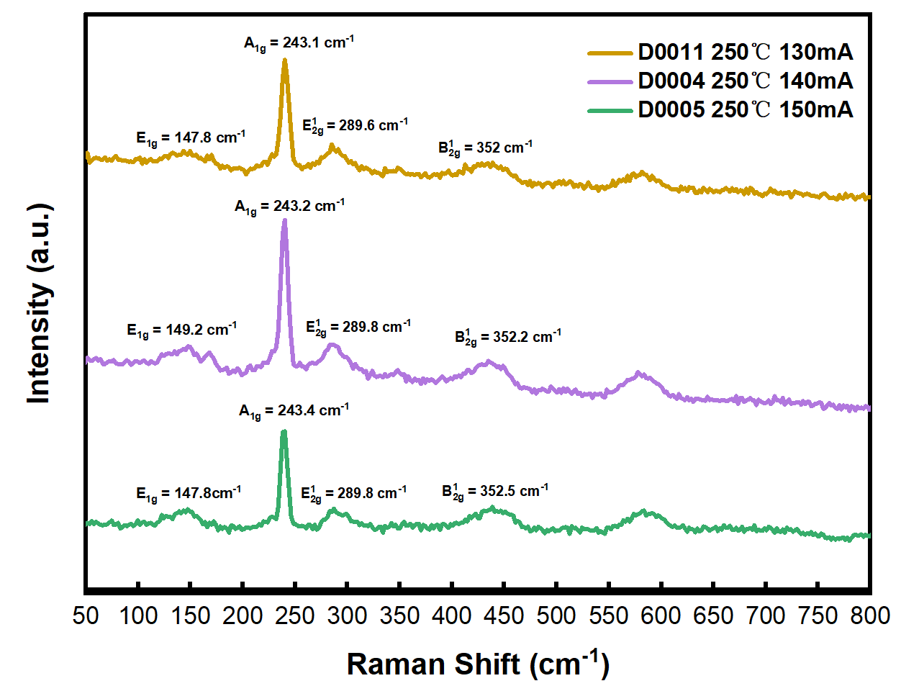
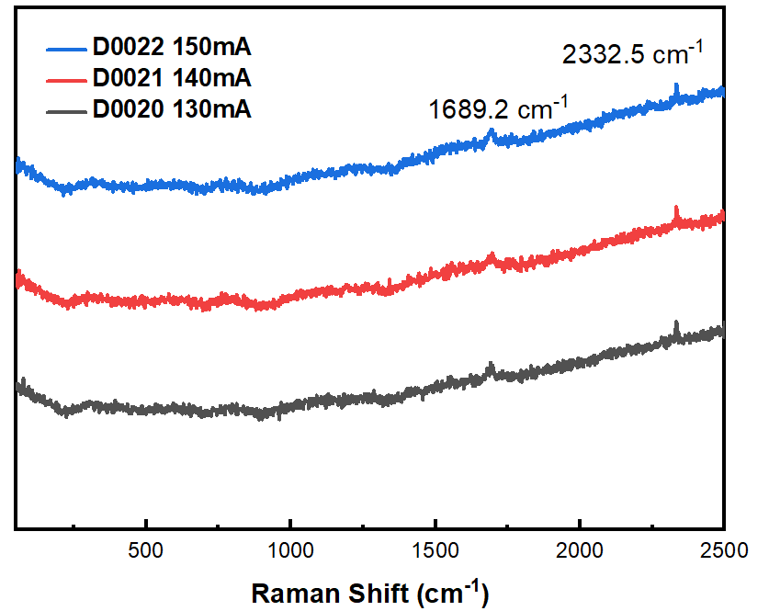
第二部分：预热并稳定Mo阀门对生长条件的影响
2
测试时间50s，功率5mW
感觉一点没有长上去，没有成键，但只是预热开一段时间的阀门不会差距那么大，怀疑可能是没长上Se? 猜测：Se手动阀门未开？

Slide 28
2
近期蓝宝石衬底生长MoSe2实验总结
改变Mo的沉积速率电流从90mA至150mA的数据对比及总结
90mA 95mA 100mA 110mA 120mA 125mA 130mA 140mA 150mA
D0008 D0009 D0010 D0013 D0012 D0017 D0011 D0004 D0005
预热并稳定Mo阀门对生长条件的影响
130mA 140mA 150mA
D0011/D0020 D0004/D0021 D0005/D0022
对比不同温度不同束流对MoSe₂的影响
300℃/250℃ （150mA） 300℃/250℃ （140mA） 300℃/250℃ （130mA）
D0026/D0022 D0027/D0021 D0028/D0020
两步法生长MoSe₂，初步尝试与结果
130mA 120mA 110mA 100mA 90mA 80mA
D0029 D0035 D0036 D0037 D0038 D0039

Slide 29
第三部分：对比不同温度不同束流对MoSe₂的影响
2
130mA
140mA
150mA
D0028 300℃
D0020 250℃
D0027 300℃
D0021 250℃
D0026 300℃
D0022 250℃
0
5um
RMS =1.1nm
RMS =1.3nm
RMS =0.3nm
RMS =0.2nm
RMS =0.3nm
RMS =1.7nm
0
1um
RMS =1.6nm
RMS =0.4nm
RMS =0.4nm
RMS =0.2nm
RMS =0.1nm
RMS =0.4nm
温度升高后，表面起伏变大，但300℃ 150mA有比较明显的三角形，有一定取向性形貌。

Slide 30
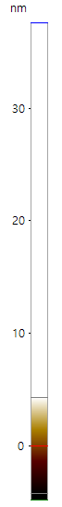
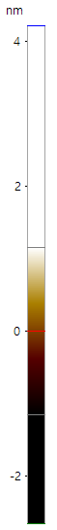
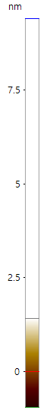
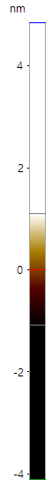
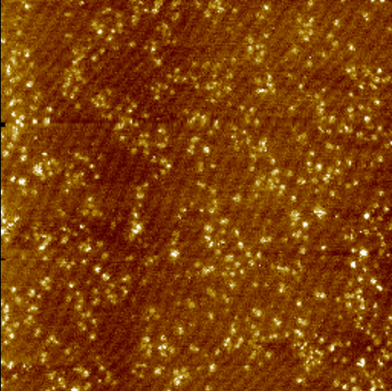
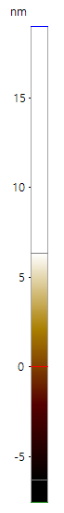



第三部分：对比不同温度不同束流对MoSe₂的影响
2
D0028 300℃
130mA
D0027 300℃
140mA
D0026 300℃
150mA
RMS =1.1nm
RMS =0.3nm
RMS =0.3nm
RMS =0.2nm
0 5um
0 5um
0 5um
0 50um
RMS =1.6nm
RMS =0.4nm
RMS =0.1nm
RMS =0.1nm
0 1um
0 1um
0 1um
0 1um
理论上应该来说温度越高束流越高形貌会越糟糕，但也有可能300度在文献报道中，并不是最差的极限温度。比如150mA的时候在250℃有非常大的凹坑，但是在300℃开始出现比较良好的生长，为什么凹坑能填满呢？出现这样的结果不太能解释，是否和衬底有关？因为换了免洗衬底，但是不是可以再继续优化300温度下的150mA呢?

Slide 31
第三部分：对比不同温度不同束流对MoSe₂的影响
2
表面差不多是文献报道的0.7nm一个原子层大小。
D0026 300℃
150mA
RMS =0.3nm
RMS =0.2nm
0 5um
0 50um
比如150mA的时候在250℃有非常大的凹坑，但是在300℃开始出现比较良好的生长，为什么凹坑能填满呢？出现这样的结果不太能解释，是否和衬底有关？因为换了免洗衬底，但是不是可以再继续优化300温度下的150mA呢?
RMS =0.1nm
RMS =0.1nm
0 1um
0 1um

Slide 32



第三部分：对比不同温度不同束流对MoSe₂的影响
2
on mica substrate

Slide 33

第三部分：对比不同温度不同束流对MoSe₂的影响
2
测试时间50s，功率5mW
可以看到，在300℃下的150mA峰值表现不管是峰值强度还是伴峰的半高宽都是比130mA和140mA要好的。

Slide 34




第三部分：对比不同温度不同束流对MoSe₂的影响
2
A 5 nm MoSe₂ film (in red)
Exfoliated bulk flakes on Si/SiO₂ substrate (in black)
10.1088/1361-6528/aa8b81
10.1021/acsami.6b00961
245.5 cm⁻¹
172.8 cm⁻¹
286.4 cm⁻¹
354.3 cm⁻¹
The University of Texas at Austin, 2016
Two MoSe₂ samples with a thickness of 6-7ML(Sample #A) and 1ML(Sample #B) on mica substrate
The Hong Kong University of Science and Technology，2017， Nanotechnology
The MoSe₂ layers on mica. Furthermore, the A_{1g} peaks of the MoSe2 thin films with a thickness of 1.12 (blue dot line) and 1.50 ML (red dash line) are located at 240.1 cm⁻¹, confirming the monolayer dominating nature. Consistently, the A1g peak of the 2.05 ML (black solid line) thick MoSe₂ thin film shifts to 241.3 cm⁻¹, which is the characteristic position for MoSe₂ bilayer.
241.3 cm⁻¹
240.1 cm⁻¹
University of Notre Dame,2015
10.1088/2053-1583/2/2/024007
10.1088/1361-648X/ab634b
Raman spectrum of 9 ML MoSe2 grown on CaF 2 and HOPG compared to bulk MoSe2

Slide 35
2
近期蓝宝石衬底生长MoSe2实验总结
改变Mo的沉积速率电流从90mA至150mA的数据对比及总结
90mA 95mA 100mA 110mA 120mA 125mA 130mA 140mA 150mA
D0008 D0009 D0010 D0013 D0012 D0017 D0011 D0004 D0005
预热并稳定Mo阀门对生长条件的影响
130mA 140mA 150mA
D0011/D0020 D0004/D0021 D0005/D0022
对比不同温度不同束流对MoSe₂的影响
300℃/250℃ （150mA） 300℃/250℃ （140mA） 300℃/250℃ （130mA）
D0026/D0022 D0027/D0021 D0028/D0020
两步法生长MoSe₂，初步尝试与结果
130mA 120mA 110mA 100mA 90mA 80mA
D0029 D0035 D0036 D0037 D0038 D0039

Slide 36
2
什么是两步法？
可以在生长温度250-300℃内先标定Mo的沉积速率，可以准备系列衬底。
第一步：测试130mA，120mA，110mA，100mA，90mA，80mA，直至最终没有Mo蒸出来，确定最小值，以此速率进行MoSe2的生长。
第二步：（1）以最慢的Mo生长速度来生长MoSe₂，打开Se的挡板，样品可以不旋转，RHEED始终监测震荡曲线，根据震荡曲线变化，先长一层monolayer，如果震荡曲线能够下去再上来，监测到一个周期，证明生长了一层，此时可以关闭Mo和Se的挡板。
（2）然后短时间退火，400-500℃之间退火10分钟，效果可能更好；如果震荡曲线下去后没有上来形成一个震荡周期，也可以把Mo和Se的挡板关闭，同样短时间退火，400-500℃之间退火10分钟，如果RHEED衍射图谱重新变好，说明第一层退火后也可以得到；之后打开Mo和Se的挡板，以之前速率进行生长，大约估计生长几层，然后退火得到比较好的薄膜，实现两步法生长。

Slide 37
2
两步法生长MoSe₂，初步尝试与结果
800 °C
25min
pre-annealing
30min
15min
15min
250 °C
250°C
140 °C
100 °C
degas
稳定 阀门大小
5min
degas 7h
稳定
衬底温度
30min
Growth Mo
Time: 45min
Rotation: 3rpm
10min
Mo 80mA/90mA/1000mA/110mA /120mA /130mA
100°C
测试手段：AFM/Raman/XPS
理论上还应该用XPS原位监测，但软件问题工程师说需要过来解决还无法使用。
对比文献中沉积速率，预估最低Mo的电流大概在100-110mA。

Slide 38

第四部分：两步法生长MoSe₂，初步尝试与结果
2
D0036 110mA
0
10um
D0035 120mA
0
10um
0
10um
D0037 100mA
0
5um
0
5um
0
5um
0
1um
0
1um
0
1um

Slide 39


第四部分：两步法生长MoSe₂，初步尝试与结果
2
文献中Mo的Raman峰在819cm⁻¹附近，但是在测试中没有，我们测得可能是衬底峰。也可能是Mo峰在532nm时激光照射没有任何响应。
https://doi.org/10.1007/s10854-017-7473-6

Slide 40
01
蓝宝石衬底MoSe₂生长条件调研及总结
CONTENTS
目录
02
近期蓝宝石衬底生长MoSe₂实验总结
03
下一步研究计划

Slide 41
3
近期蓝宝石衬底生长MoSe2实验总结
改变Mo的沉积速率电流从90mA至150mA的数据对比及总结
束流越高凹坑越明显，束流越低表面有Mo金属沉积无法成核。在125mA生长较佳。
90mA 95mA 100mA 110mA 120mA 125mA 130mA 140mA 150mA
D0008 D0009 D0010 D0013 D0012 D0017 D0011 D0004 D0005
预热并稳定Mo阀门对生长条件的影响
预热稳定阀门对生长的表面有很大影响，但肉眼看没有明显沉积的薄膜。
130mA 140mA 150mA
D0011/D0020 D0004/D0021 D0005/D0022
对比不同温度不同束流对MoSe₂的影响
升高温度表面更加粗糙，但300℃130mA有类似于比较好的形貌
300℃/250℃ （150mA） 300℃/250℃ （140mA） 300℃/250℃ （130mA）
D0026/D0022 D0027/D0021 D0028/D0020
两步法生长MoSe₂，初步尝试与结果
最低沉积Mo的束流还无法准确标定
130mA 120mA 110mA 100mA 90mA 80mA
D0029 D0035 D0036 D0037 D0038 D0039

Slide 42
目前所遇到的问题关于一步法生长MoSe₂所遇到的问题
3
一步法目前所遇到的问题：
1、AFM和拉曼是否能标定最低的束流？用拉曼大概在130mA以下就没有明显成核峰值，AFM也没经验去判定有没有长上去MoSe_{2。}
2、长了快30片变最低的Mo束流(沉积速率)，但结果没有明显的规律。
2、要不要再尝试用300℃下的150mA去复现，并用RHEED去进行原位监测整个生长过程，之后用SEM再去测试一下，但150mA沉积速率会不会有点大？从文献上来讲好像并不是非常大。

Slide 43
目前所遇到的问题关于第四部分：两步法生长MoSe₂
3
两步法目前所遇到的问题：
1、是否需要将衬底升温至生长温度去重新标定Mo的沉积速率？
2、虽然100mA以下无法蒸出Mo，但是125mA才是能够生长MoSe₂的最低电流，以100mA还是用125mA去尝试两步法？
3、用100mA去采用此方法，RHEED没有振荡曲线，呈一定下降趋势，没有上升的趋势，是不是100mA的时候还是无法沉积。且发现当Mo的电子束电源关闭后，Rheed振荡非常明显，会不会产生很大干扰？监测的时候如何去做？
可以在生长温度250-300℃内先标定Mo的沉积速率，可以准备系列衬底。
第一步：测试130mA，120mA，110mA，100mA，90mA，80mA，直至最终没有Mo蒸出来，确定最小值，以此速率进行MoSe2的生长。
第二步：（1）以最慢的Mo生长速度来生长MoSe₂，打开Se的挡板，样品可以不旋转，RHEED始终监测震荡曲线，根据震荡曲线变化，先长一层monolayer，如果震荡曲线能够下去再上来，监测到一个周期，证明生长了一层，此时可以关闭Mo和Se的挡板。
（2）然后短时间退火，400-500℃之间退火10分钟，效果可能更好；如果震荡曲线下去后没有上来形成一个震荡周期，也可以把Mo和Se的挡板关闭，同样短时间退火，400-500℃之间退火10分钟，如果RHEED衍射图谱重新变好，说明第一层退火后也可以得到；之后打开Mo和Se的挡板，以之前速率进行生长，大约估计生长几层，然后退火得到比较好的薄膜，实现两步法生长。

Slide 44
下一步实验计划
3
1、尝试在150mA 300℃免洗衬底再次尝试，看能否复现？同时整个生长过程用Rheed去定点看看生长振荡趋势，之后尝试测SEM。
2、两步法再次用250℃ 125mA去尝试，监测振荡曲线。
3、调研金属衬底相关文献，为STM测试做准备。

Slide 45
感谢聆听，敬请指导
汇报人：龚蕊芯 汇报时间：2022年10月

Slide 46


MoSe₂ thin films on sapphire.

